Slide 1

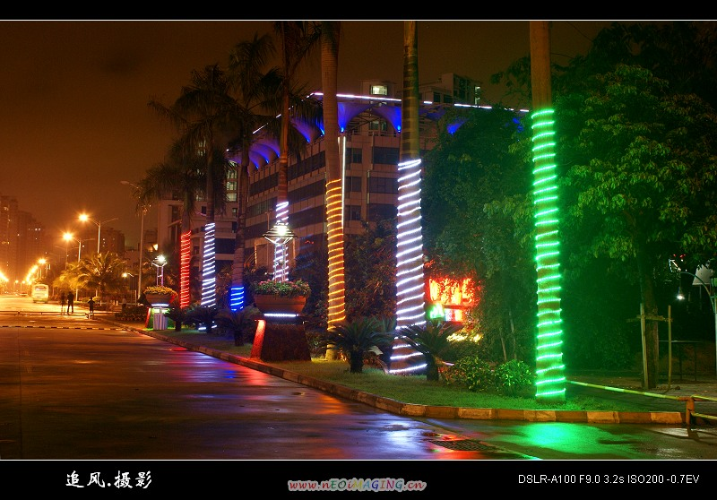

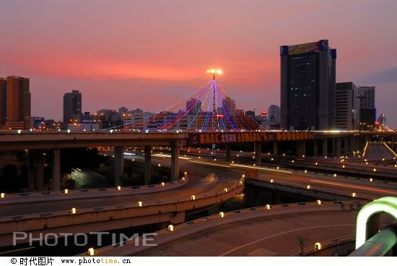

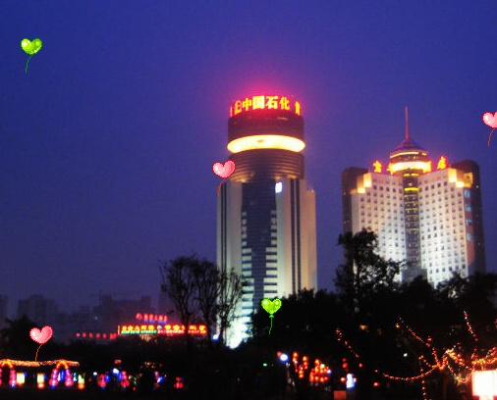
电让我们的世界美丽多彩

Slide 2
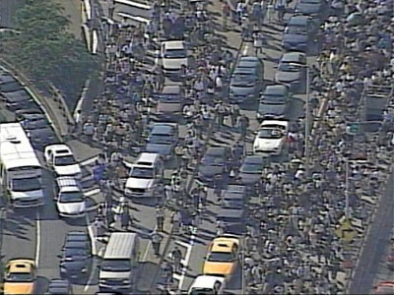
世
界
上
如
果
没
有
电
，
会
是
什
么
情
景
？

Slide 3
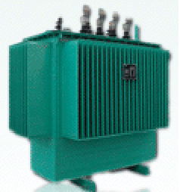
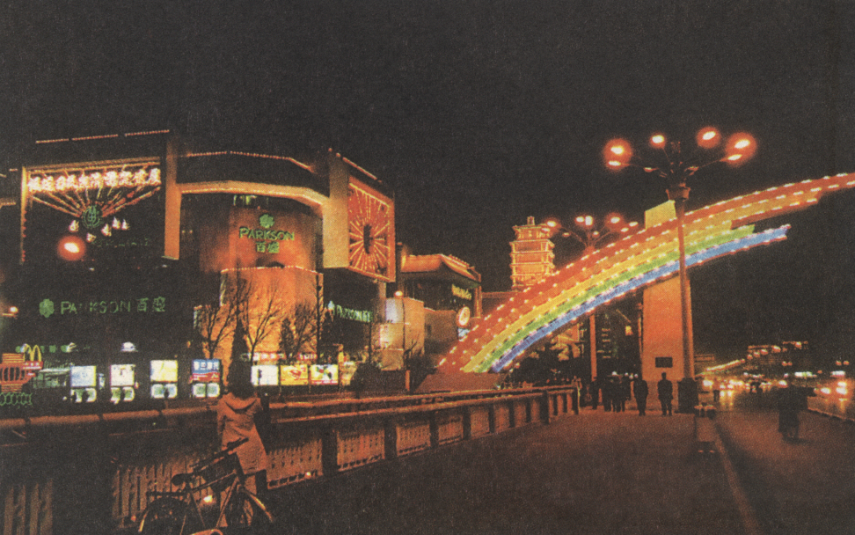
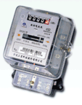
电的应用极为广泛，它在生产生活中是如此重要,那么, 电流是怎样形成的呢？电路的基本构成是怎样的？

Slide 4
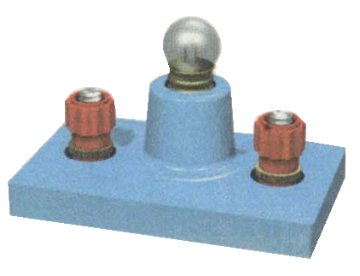
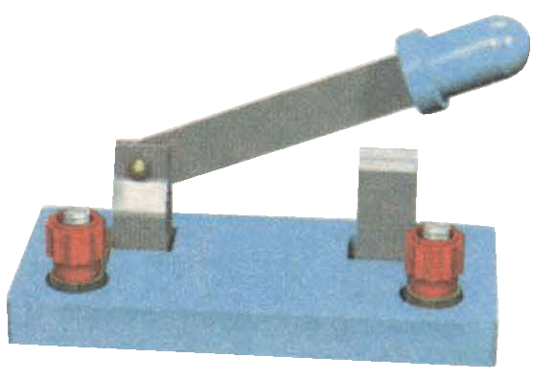
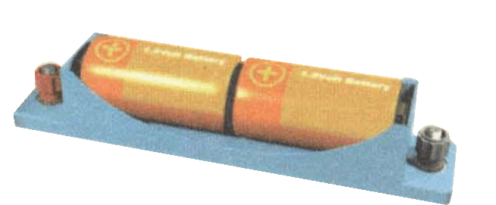
怎样连接，可以控制灯泡？

Slide 5
学生讨论
这样连接对吗？
短路

Slide 6
学生讨论
这样连接对吗？
断路

Slide 7
学生讨论
正确连接方法
通路
[思考并小结]：怎样正确连接电路？此时电流是怎样形成的？

Slide 8
小结：
正确连接电路时应注意的问题：
①不能短路
②连接电路时开关应断开
③检查连接无误后方可闭合开关
一、电流：
1、形成：电荷的定向移动

Slide 9
金属导体为例：

Slide 12

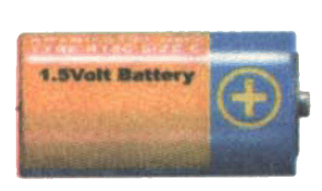
2、电流的方向
正极 用电器 负极
规定正电荷的定向移动方向为电流的方向.

Slide 13
二、电路的构成：
1、构成一个完整电路的条件是什么？
控制电路通断
电源、用电器、导线、开关
2、产生持续电流的条件：
电源、电路闭合。

Slide 14
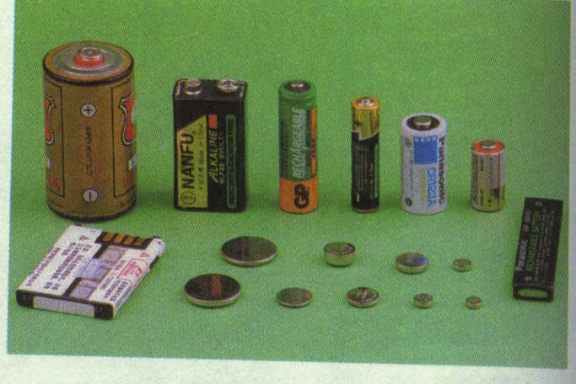
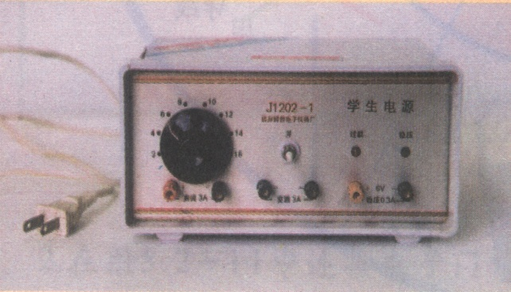
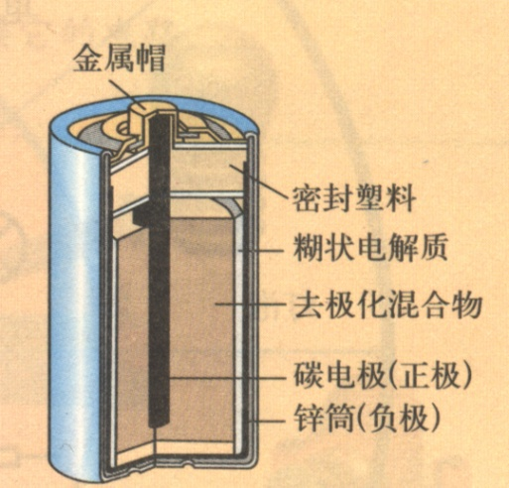
电源及其能量转化
电源的能量转化——
各种形式的能转化为电能
提供电能

Slide 15
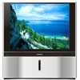
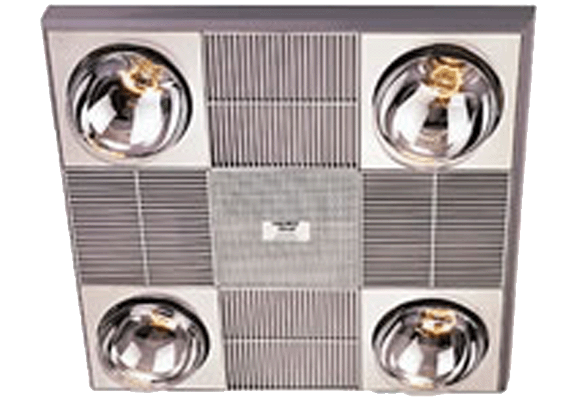
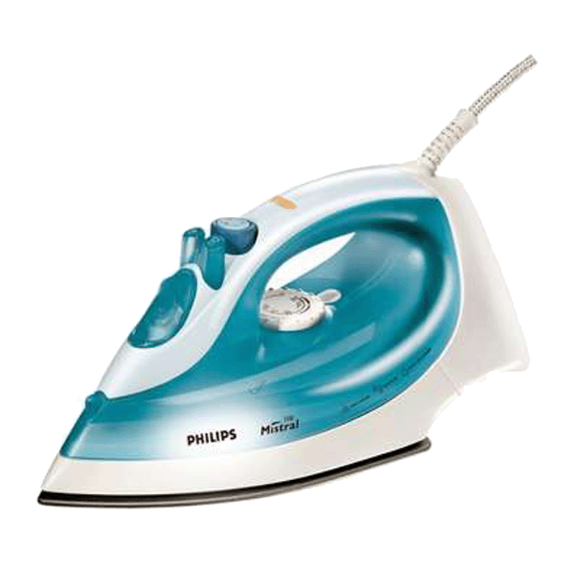
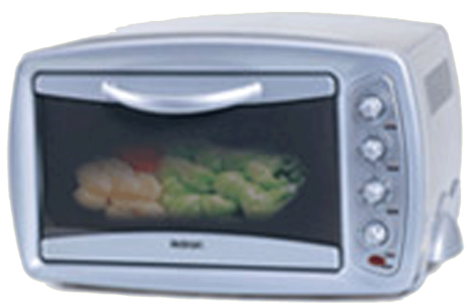
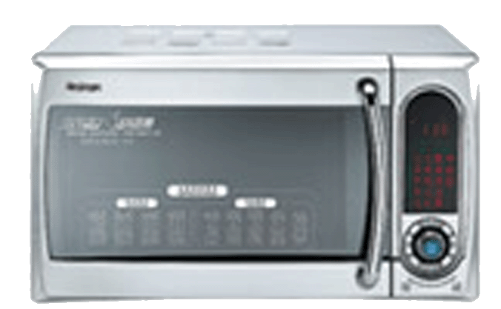
各种用电器
消耗电能
用电器的能量转化——电能转化为各种形式的能

Slide 16
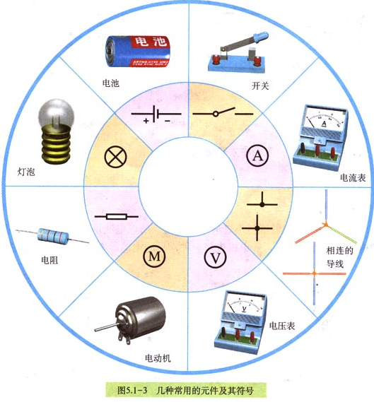
三、电路图：
我们用符号来表示物体将电路画出来的就是电路图。

Slide 17
＋
两节电池不画成
电灯泡
相交不相连的导线
相交并且相连的导线

Slide 18
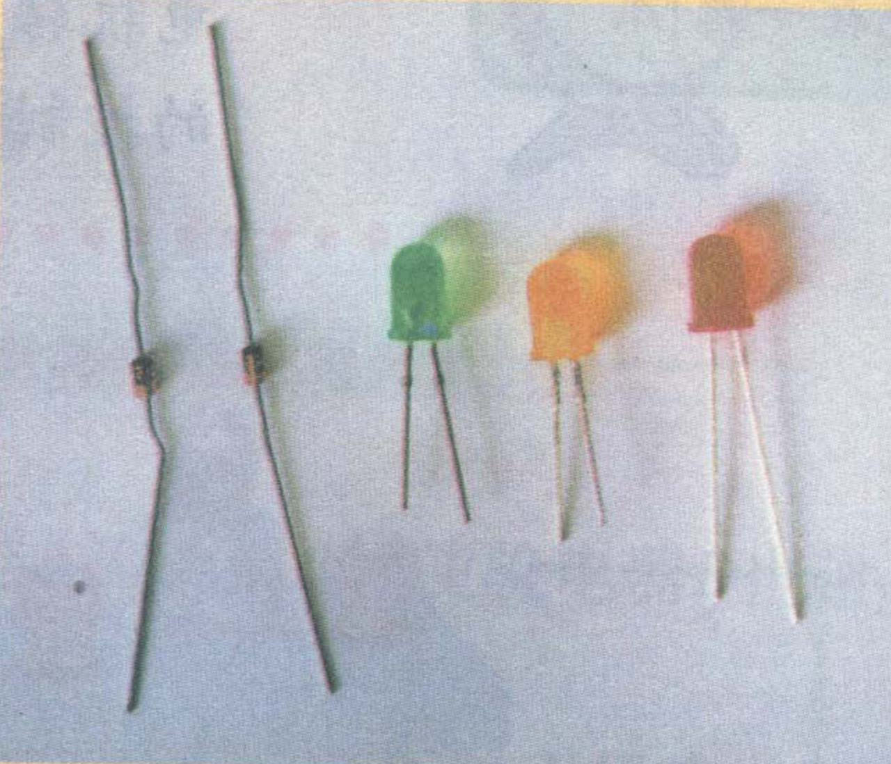
半导体二极管

Slide 19



画电路图的要求
元件位置安排要适当，分布要均匀
这样画好吗
实物连线图
电路图

Slide 20
画电路图的要求
元件位置安排要适当，分布要均匀,
元件不要画在拐角处。
这样画怎么样

Slide 21
画电路图的要求
整个电路图最好呈长方形，有棱有角，导线要横平竖直。
这样呢

Slide 22



怎样画电路图
4、按顺序从正极依次画到负极，或从负极依次画到正极。（元件顺序必须两图一致）

Slide 23
画电路图的要求
元件位置安排要适当，分布要均匀，元件不要画在拐角处。整个电路图最好呈长方形，有棱有角，导线要横平竖直。 按顺序从正极依次画到负极

Slide 24

1、实物图画电路图
（甲）
（乙）
（丙）

Slide 25
根据实物图画出电路图
- +
实物图
电路图
2、根据电路图连接实物图

Slide 26

同步练习
1、下图所示各电路元件为电路提供电能的是 ，消耗 电能的是 。
C
A、B、D
A
B
M
C
D

Slide 27
C
2、下面正确的电路图是（ ）。
A
B
C
D

Slide 28
3、画出下面左图的电路图。

Slide 29
四、电路的三种状态
开路 (断路)
断开的电路（断开指断开开关、导线松脱、电灯等烧坏……等）
电路中无电流

Slide 30
短路
直接把导线接在电源两极，
电路会有极大的电流，可能把电源烧坏，这种情况是不允许的。

Slide 31
通路
接通的电路
电路中有电流,用电器正常工件。

Slide 32
▲总结：电路图的三种状态：
通路：开关闭合、处处连通的电路
断路：也叫开路，开关断开，或在某处断开的电路。
短路：不经过用电器而直接跟电源两极相连的电路，短路时会损坏电源和导线。分为两种。

Slide 33
短路
通路
断路

Slide 34
实
物
图
电
路
图
L₂
L₁
L₂
L₁

Slide 35
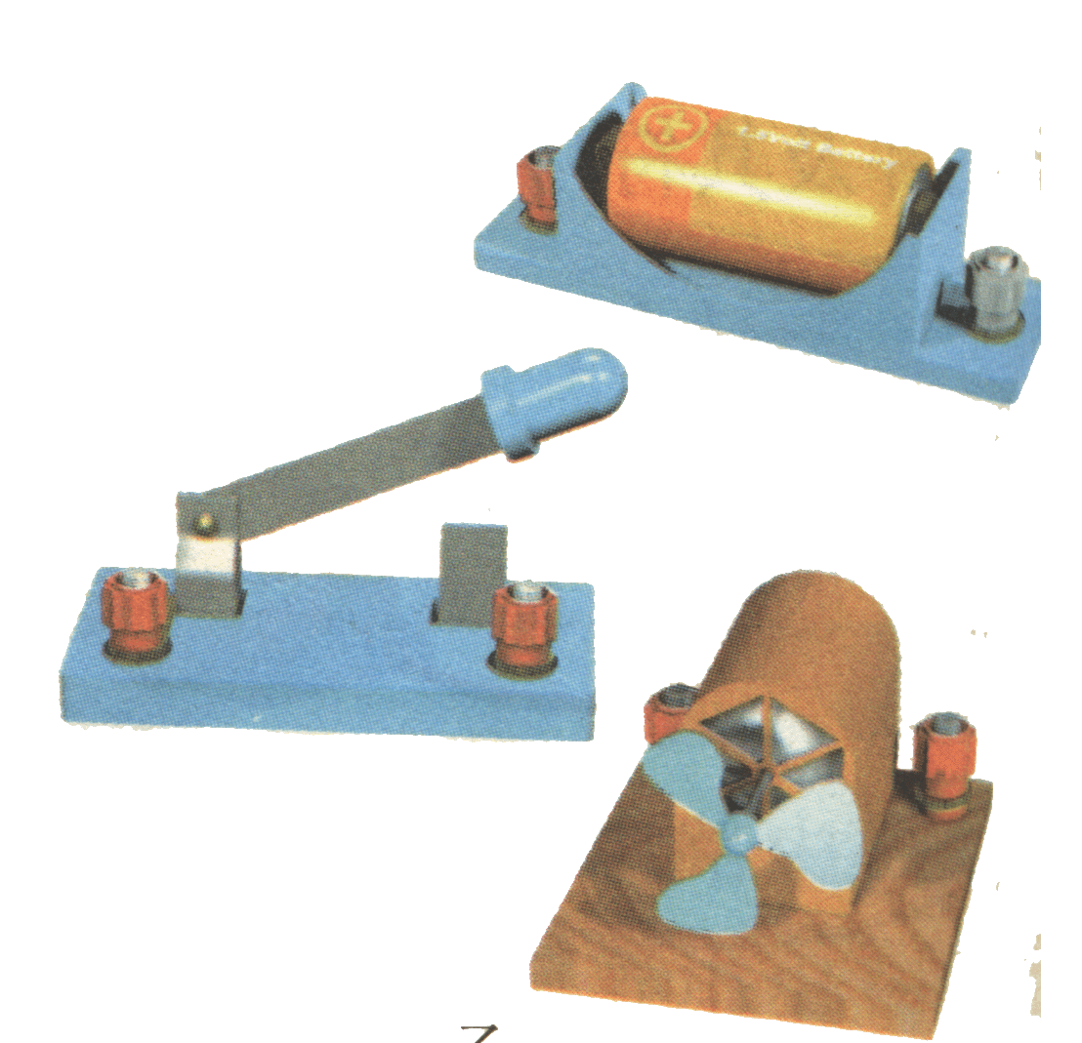
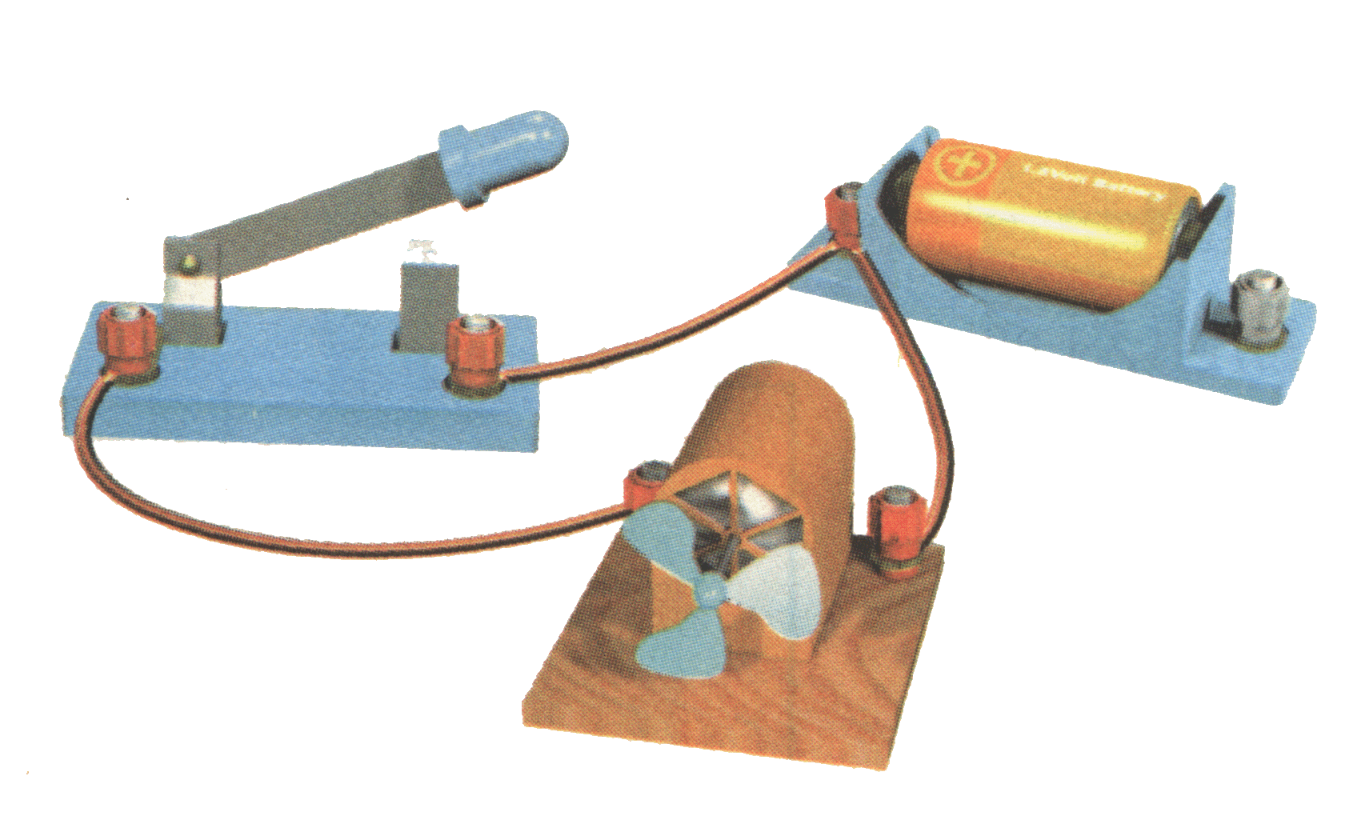
想想议议:
[思考]：如图连接电路时，电动机会转动吗？ 怎样正确连接电路？

Slide 36
动手动脑学物理（一）
略

Slide 37
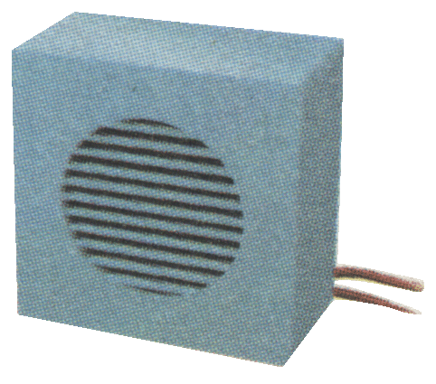
动手动脑学物理（二）
电子门铃

Slide 38
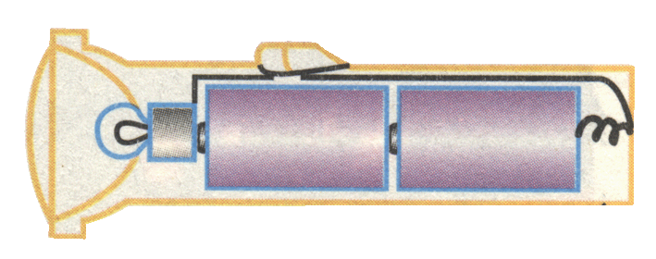
动手动脑学物理（三）
[观察]：家用手电筒的电路结构是怎样的？
+ -

Slide 40
试一试
D
1.下列电路完整无缺的是（ ）
（A）
（B） （C） （D）

Slide 41
2.如图所示，若断开开关S₂ 、闭合开关S₁ ，则电路是（ ）路；若只闭合开关S₂ ，则电路是（ ）路；若断开开关S ₁ 、S₂ ,则电路是（ ）路。
通
短
开
S₁
S₂

Slide 42
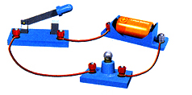
比一比:画出下面的电路图,看谁画得又快又好.
- +
实物图
电路图

Slide 43

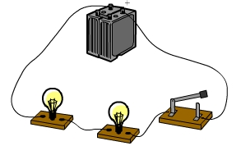

想一想
画出电路图

Slide 44

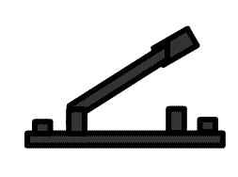

画出电路图

